Slide 1

ÇANKAYA ÜNİVERSİTESİ
İŞ SAĞLIĞI ve GÜVENLİĞİ

Slide 2
Sağlıklı Yaşam
Sağlıklı beslenme,
Düzenli fiziksel aktivite,
Sigara ve diğer bağımlılık yapıcı maddelerden uzak bir yaşam,
Yeterli ve düzenli uyku,
Stresten uzak bir yaşam,
Güneşin zararlı etkilerinden korunma…

Slide 3
Stres Yönetimi
Kişisel Stres Yönetimi
Gevşeme (nefes, meditasyon, zihinsel gevşeme)
Egzersiz (haftada 3 kez 45’er dakika)
Diyet
Davranış değişiklikleri

Slide 4
Mobbing
(Psikolojik Taciz - Bezdirme - Yıldırma)
Çalışanların iş ve özel yaşantılarını, işe bağımlılık, iş doyumu, işyeri kültürü ve iklimi gibi süreçleri olumsuz etkileyen bir kavramdır.
Bir kişi veya grubun, diğer kişi veya gruba psikolojik yolla, uzun süreli sistematik baskı uygulamasıdır.
Kendini ifade etme ve iletişimi engelleme, niteliksiz işlerde çalıştırma, sosyal izolasyon, dışlama, önemsememe vb. davranışlar söz konusudur.

Slide 5
Fiziksel Risk Etmenleri
Termal Konfor
Aydınlatma
Gürültü
Titreşim
Basınç
Radyasyon

Slide 6
Vücut Isısının Bozulmasının
Sağlığa Etkileri
Vücut ısının 41°C’nin üzerine çıkması ve aşırı terleme;
Kaslarda ani kasılmalar sonucu kas kramplarına,
Tansiyon düşüklüğü ve baş dönmesine,
Kaşıntılı kırmızı lekeler şeklinde deri bozukluklarına,
Isı yorgunluklarına,
Moral bozukluklarına,
Aşırı duyarlılığa ve endişeye,
Konsantrasyon bozukluklarına,
Beyinde hasara ve ölüme sebep olabilir.

Slide 7
Aydınlatma -1
İş koşullarının doğurduğu yorgunluğun büyük bir kısmı aydınlatmanın yetersizliğinden kaynaklanan göz zorlanmasından ileri gelmektedir.
Bu nedenle çalışma ortamları gözü yormayacak şekilde mümkün olduğunca olması gereken değerde aydınlık olmalıdır.
Aydınlatma şiddeti; lüks = ışık akışı / toplam alan ve aydınlatmayı ölçen alet lüksmetredir.

Slide 8
Aydınlatma -2
İşyerindeki uygun aydınlatmanın çalışanlar üzerinde olumlu psikolojik etkileri söz konusudur.
Uygun aydınlatma sağlanmış işyerlerinde çalışanlar, daha iyi görebilmekte ve buna bağlı olarak da daha geç yorulmaktadırlar.
Aydınlatmanın gereğinden az olması halinde, çalışanlarda göz ve vücut yorgunluğu sonucu iş kazası olasılığı artar.

Slide 9
Gürültünün Etkileri
Fiziksel Etkileri: Gürültüye maruziyet sonucunda oluşan işitme kayıpları iki tiptir:
İletim tipi işitme kaybı: Dış ve orta kulakta oluşan sağırlık tipidir.
Algı tipi işitme kaybı: Bu sağırlık tipi iç kulakta görülen bir işitme kaybıdır. Daha çok yüksek şiddetli ve yüksek frekanslı seslerin oluşturduğu sağırlıktır.
Meslek hastalıklarının %10’u gürültüden!..

Slide 10
Titreşimin Etkileri
Titreşime bağlı damar rahatsızlıkları (özellikle el ve parmaklarda dolaşım sisteminin tahribatı ile),
Eklemde şekil bozuklukları (daha çok basınç uygulanan titreşimli el aletlerinde),
El, kol, omuz gibi organların değişik bölümlerinde ağrı, bükülme zorluğu, kemik kisti dirsek anomalilikleri ve omuz problemleri,
Titreşime maruz kalmaya bağlı olarak el ve parmaklarda hassasiyet azalması, sıcak-soğuk ve ağrı uyarılarına karşı direnç oluşur.

Slide 11
Kimyasalların Vücuda Giriş Yolları
Solunum (nefesle almak)
Emilme (absorpsiyon) (deri veya göz ile)
Sindirim yolu (yeme, yutma)
Plasenta aracılığı ile hamilelerden bebeğe transfer.

Slide 12
Kimyasalların Toksik Etkileri
Vücuda alınan kimyasalın toksik etkisi;
Miktarına,
Süresine,
Absorbsiyonuna,
Dağılımına,
Biotransformasyonuna,
Atılım hızına bağlıdır.

Slide 13
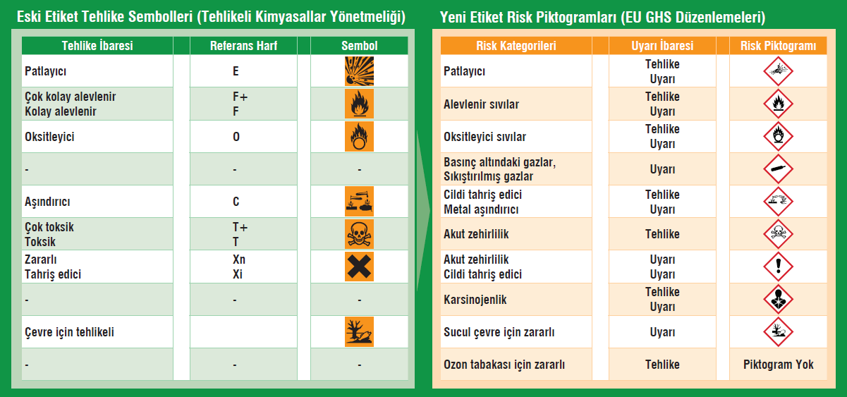
Etiket

Slide 14
PATLAYICI
Özelliği: Ekzotermik olarak reaksiyona giren kimyasallardır. Ateşe yaklaştırıldıklarında patlayabilirler.
Önlemi: Ateşten, ısıdan, darbeden, sürtünmeden uzak tutulmalıdır.
ALEVLENİR SIVILAR
Özelliği:Normal basınç ve 20 ⁰C de alev alan katı, sıvı, gaz maddeler
Önlemi :Alev alabilen maddeler, güneş ışığından, tüm ısı ve alev kaynaklarından uzak tutulmalıdır.
OKSİTLEYİCİ SIVILAR
Özelliği: Oksijen vererek yanmaya neden olan gazlardır.
Önlemi: Yanıcı maddelerden uzak tutulmalıdır. Alev aldıktan sonra müdahale etmek zordur.
CİLDİ TAHRİŞ EDİCİ, METAL AŞINDIRICI
Özelliği: Canlı dokulara zarar verir.
Önlemi: Gözleri, deriyi ve kıyafetleri korumak için özel önlem alınmalıdır. Buharları solunmamalı, aksi halde tıbbi yardım alınmalıdır.
BASINÇ ALTINDAKİ GAZLAR,SIKIŞTIRILMIŞ GAZLAR
Özelliği: Bir haznede tutulan veya sıvılaştırılmış ya da sıvılaştırılmış ve soğutulmuş gazlardır.
Önlemi: Güneş ışığı almayan, yangına dayanıklı bölümlerde boş ve dolular ayrı depolanmalıdır.
AKUT ZEHİRLİLİK
Özelliği: Solunduğunda, yutulduğunda ve deriyle temas ettiğinde sağlığa zarar verebilir, öldürücü olabilir.
Önlemi: İnsan vücuduyla teması engellenmeli, aksi halde tıbbi yardım alınmalıdır.
AKUT ZEHİRLİLİK CİLDİ TAHRİŞ EDİCİ
Özelliği: Ağız, cilt ve solunum yoluyla maruz kalındığında oluşan olumsuz etkilerdir.
Önlemi: İnsan vücuduyla teması engellenmelidir . Kuru ve iyi havalandırılmış ortamda saklanmalıdır
KARSİNOJENİK
Özelliği: Kanseri tetikleyen, oluşum sıklığını artıran madde ve karışımlardır.
Önlemi: Temiz ve açıkça etiketlenmiş kaplarda depolanmalı, eğitimli kişiler kullanmalıdır.
OZON TABAKASI İÇİN ZARARLI
Özelliği: Ozon tabakasının yapısı ve fonksiyonu için zararlılık oluştururlar.
Önleme: Ozon tabakasına zarar veren kimyasal maddeleri içermeyen ozon dostu ürünler kullanılmalıdır.
SUCUL ÇEVRE İÇİN ZARARLI
Özelliği: Doğal dengenin değişmesi açısından ekolojik sisteme kısa ve uzun süre içinde zarar verebilir.
Önlemi: Risk göz önüne alınarak bu tür maddelerin toprakla ve çevreyle teması engellenmelidir.

Slide 15
Ergonomi
Kullanımı Kolay Olmalı
Kullanıcıya Uygun Olmalı
Rahatlığı Arttırmalı
Ergonomik Tasarım
Performansı Arttırmalı
Güvenliği Arttırmalı

Slide 16
Ofis Ortamında Standart Ölçüler
Özellik | Boyut
Masa Yüksekliği | 64 – 74 cm
Ekrana Bakış Mesafesi | 50 – 70 cm
Masa Kalınlığı | 5 cm
Oturma Yüzeyi Yüksekliği | 38 – 51 cm
Bakış Açısı | 15 – 30 derece
Sandalye Oturma Genişliği | 40 – 45 cm
Diz Masa Mesafesi | 38,1 cm

Slide 17
Ergonomik Risk Faktörleri
Yapılan işin sürekli tekrar edilmesi,
Kuvvete dayalı çalışma,
Kasları yoran bir şekilde çalışma pozisyonu,
Mekanik gerilme,
Olağandışı sıcaklıklar,
Titreşim.

Slide 18
Uygun Oturma Şeklinin Sağlanması -1
Ayaklar düz olarak yere temas etmeli,
Diz 90 derece açılı olmalı,
Sandalyede bel desteği olmalı,
Sırt dik, omuzlar rahat,
Dirsekler 90 derece açılı,

Slide 19
Uygun Oturma Şeklinin Sağlanması -2
Baş ve bilekler nötral pozisyonda tutulmalı,
Çalışanın masa altında ayaklarını uzatabileceği ve vücut hareketini kolayca değiştirebileceği alan olmalı,
Eğer ayaklar yere temas etmiyorsa, ayaklara ek bir destek yerleştirilmelidir.

Slide 20
Ofis Ergonomisi
Ekrana bakış uzaklığı 50–70 cm arasında
olmalı,
Işık yansıması- ekranlar pencerelere 90
derece dik olacak şekilde yerleştirilmeli,
Ekranın üst kenarı göz hizasında veya az
aşağısında olmalı,

Slide 21
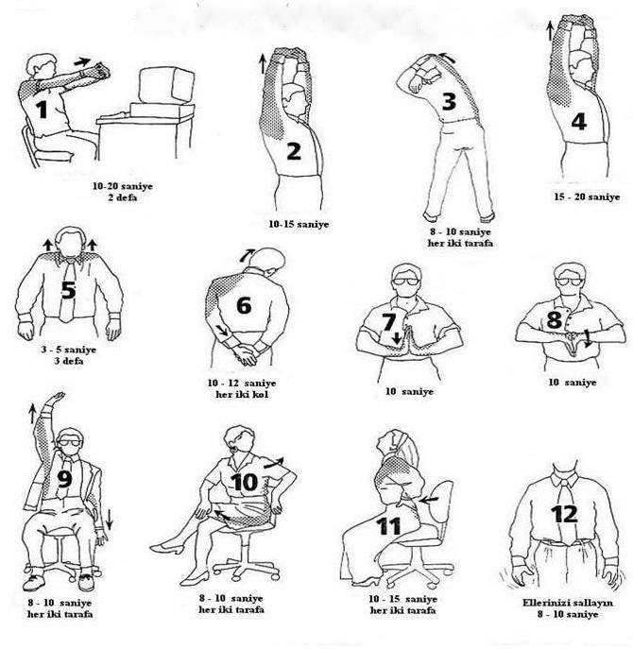
Ofis Egzersizleri

Slide 22
BİLGİSAYAR KULLANIMI RİSK FAKTÖRLERİ
Tekrarlamalı hareketler
Yanlış klavye pozisyonu
Ön kolun desteklenmemesi
Yetersiz molalar
Fare (mouse)’nin yanlış kullanımı
Postür bozukluğu
İş memnuniyetsizliği
Bilgisayarla uzun çalışma süresi
Gözlerin korunmaması

Slide 23
Bilgisayar Kullanıcıları İçin Ergonomi
23
Notes:
Şekildeki yükseklik ve mesafelere dikkat çekilir.

Slide 24
İlk Yardım
Herhangi bir kaza veya yaşamı tehlikeye düşüren durumda, sağlık görevlilerinin yardımı sağlanıncaya kadar, hayatın kurtarılması ya da durumun kötüye gitmesini önlemek amacı ile olay yerinde, tıbbi araç gereç kullanmaksızın, yapılan ilaçsız uygulamalardır.

Slide 25
İlk Yardımcı
Sakin olmalı ve can güvenliğini ön planda tutmalı,
Kararlı olmalı ve çabuk karar vermeli,
Kendine güveni olmalı,
Tercihen iki elini de iyi kullanmalı,
Pratik buluşları olmalı ve eldeki olanakları
değerlendirmeli,
Çevredeki kişilerden yararlanmayı bilmeli,
Ülkedeki sağlık örgütlenmesini bilmeli ve insan
vücudunun temel bilgilerine sahip olmalıdır.

Slide 26
İlk Yardımın Öncelikli Amaçları
Hayati tehlikenin ortadan kaldırılması, yaşamsal fonksiyonların sürdürülmesinin sağlanması,
Hasta / yaralının durumunun kötüleşmesinin önlenmesi,
İyileşmenin kolaylaştırılması.

Slide 27
İLK YARDIMIN TEMEL UYGULAMALARI
Koruma:
Kaza sonuçlarının ağırlaşmasını önlemek için olay yeri değerlendirmesini yapmak,
Olay yerinde oluşabilecek tehlikeleri belirleyerek güvenli bir çevre oluşturmaktır.

Slide 28
İlk Yardımın Temel Uygulamaları
Bildirme:
Olay / kaza mümkün olduğu kadar hızlı bir şekilde telefon (112 aranır) veya diğer kişiler aracılığı ile gerekli yardım kuruluşlarına bildirilir.

Slide 29
İlk Yardımın Temel Uygulamaları
112 Arandığında;
Sakin olunmalı ya da sakin olan bir kişinin araması sağlanmalı,
112 merkezi tarafından sorulan sorulara net bir şekilde cevap verilmeli,
Kesin yer ve adres bilgileri verilirken, olayın olduğu yere yakın bir caddenin ya da çok bilinen bir yerin adı verilmeli,
Kimin, hangi numaradan aradığı bildirilmeli,

Slide 30
İlk Yardımın Temel Uygulamaları
Hasta / yaralı(lar)ın adı ve olayın tanımı yapılmalı,
Hasta / yaralı sayısı ve durumu bildirilmeli,
Eğer herhangi bir ilk yardım uygulaması yapıldıysa nasıl bir yardım verildiği belirtilmeli,
112 hattında bilgi alan kişi, gerekli olan tüm bilgileri aldığını söyleyinceye kadar telefon kapatılmamalıdır.

Slide 31
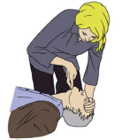
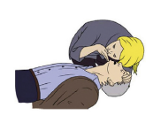
İlk Yardımda A, B, C
(A) Hava yolu açıklığının değerlendirilmesi
(B) Solunumun değerlendirilmesi (Bak – Dinle - Hisset)
(C) Dolaşımın değerlendirilmesi

Slide 32
Dış Kanamalarda İlk Yardım
Hasta/yaralının durumu değerlendirilir (ABC),
Yara ya da kanama değerlendirilir, tıbbi yardım istenir,
Kanayan yer üzerine temiz bir bezle bastırılır,
Kanama durmazsa birinci bez kaldırılmadan ikinci bir bez koyarak basıncı arttırılır,
Gerekirse bandaj ile sararak basınç uygulanır,
Kanayan yere en yakın basınç noktasına baskı
uygulanır,
Kanayan bölge yukarı kaldırılır,

Slide 33
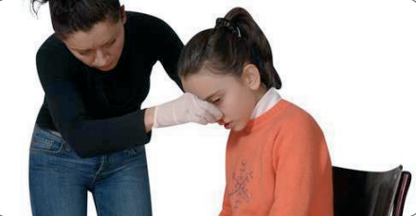
Burun Kanamasında İlk Yardım
Hasta / yaralı sakinleştirilir, endişeleri giderilir,
Oturtulur,
Başı hafifçe öne eğilir,
Burun kanatları 5 dakika süre ile sıkılır,
Uzman bir doktora gitmesi sağlanır.

Slide 34
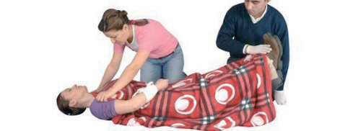
Şok Durumunda İlk Yardım
Hasta / yaralı sırtüstü yatırılır,
Kanama ve şok bulguları kontrol edilir,
Ayaklar 30 cm yukarı kaldırılır,
Hastanın üzeri örtülür,
Tıbbi yardım istenir.

Slide 35

Elektrik Akımının İnsan Vücudu Üzerine Etkisi
Elektrik akımı en az dirençli yolu tercih ederek bir yerden başka bir yere akar,
Eğer insan vücudu bu yolu sağlarsa, bir elektrik şokuna maruz kalınabilir,
Nemlilik ise etkiyi artırıcı bir rol oynar.

Slide 36
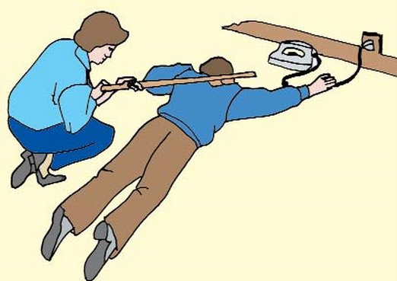
Elektrik Çarpmaları

Slide 37
Elektrik Çarpmaları
Elektrik çarpan kişiye, kalın tabanlı lastik ayakkabınız yoksa dokunmayın!
Elektrik çarpan kişinin yakınındaki kablo gibi iletkenleri, yalıtkan bir çubukla uzaklaştırın!
Ortam nemli veya ıslak ise elektrik çarpmasına maruz kalan kişiye kesinlikle dokunmayın!

Slide 38
Elektrik Kazalarının Nedenleri
Koku yayan, kıvılcım yapan veya elektrik şoku veren aletler,
Suyun ve ısıtıcıların yanına konulan kablolar,
Yanıcı ve patlayıcı malzemelerin yakınında kullanılan ve bu amaca uygun olmayan elektrik kabloları,
Elektrikli aletlerle çalışırken metal takıların kullanılması,
Gevşek elektrik bağlantıları,
Zeminde veya toprakta bulunan kablolar.

Slide 39
Elektriğin Güvenli Kullanımı
Elektrikli teçhizatı kullanmaya başlamadan önce ellerin ve ayakların kuru olduğundan emin olunmalı,
Ayrıca, giyilen ayakkabının yalıtkan olduğundan emin olunmalı veya kuru tahtalar ya da izole paspas üzerinde durulmalı,

Slide 40
Elektriğin Güvenli Kullanımı
Elektrikli cihazların enerji kablolarının fişlerini prize takmadan önce cihazın kapalı olduğu kontrol edilmeli,
Kablolarda yıpranma olup olmadığını kontrol edilmeli,

Slide 41
Elektriğin Güvenli Kullanımı
Herhangi bir elektrikli teçhizatı onarmaya kalkışılmamalı,
Her türlü cihazın kullanım kılavuzu mutlaka dikkatle incelenmeli ve mutlaka uygun şartlar altında kullanılmalıdır.

Slide 42
ELEKTRİK ÇARPILMASI SIRASINDA YAPILACAKLAR
1-) Acilen girişten elektrik akımı kesilmeli (sigorta, şalter vs)
2-) Fiş çekilerek, acil durdurma kullanarak vs. elektrik kesilmeli
3-) Çarpılmaya maruz kalan kişi kuru zemindeyse uzun bir cisimle itilerek veya çekilerek kurtarılmalı
4-) Kişi -üstünde kuru elbiseler varsa, arkadan yaklaşılarak- elbisesinden çekilmek suretiyle elektrikten uzaklaştırılmalı
5-) Bunların hiçbiri yapılamazsa kesinlikle kendinizi tehlikeye atmayınız

Slide 43
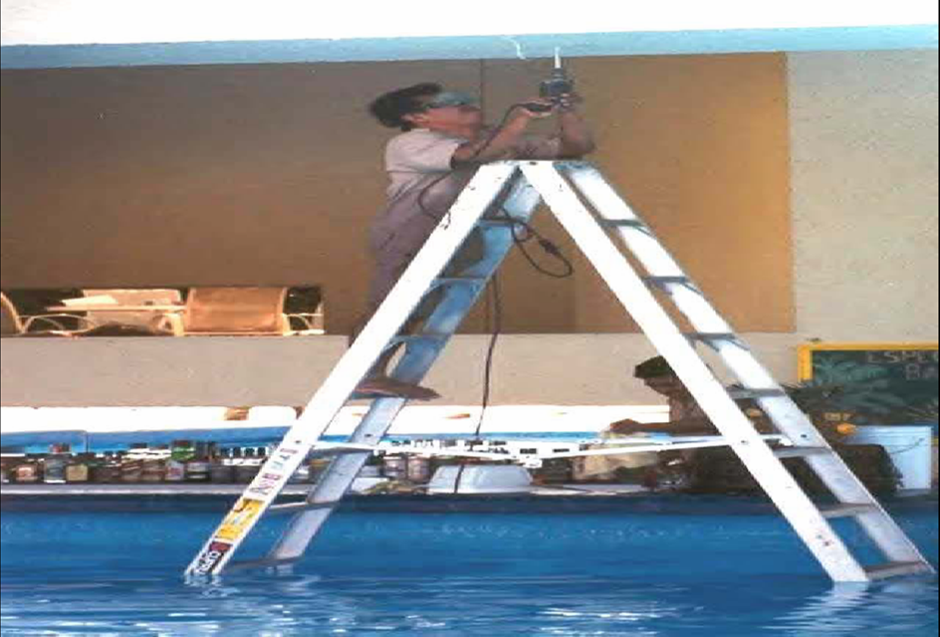

Slide 44
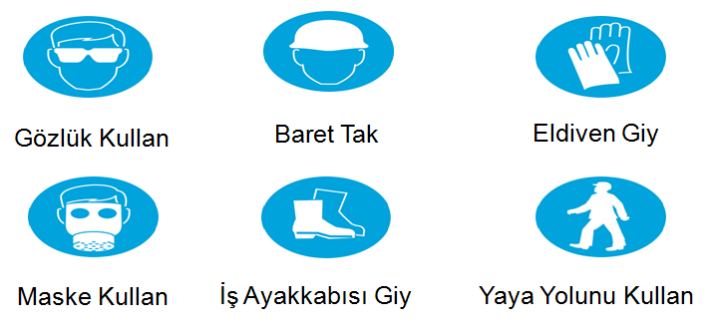
Emredici İşaretler

Slide 45
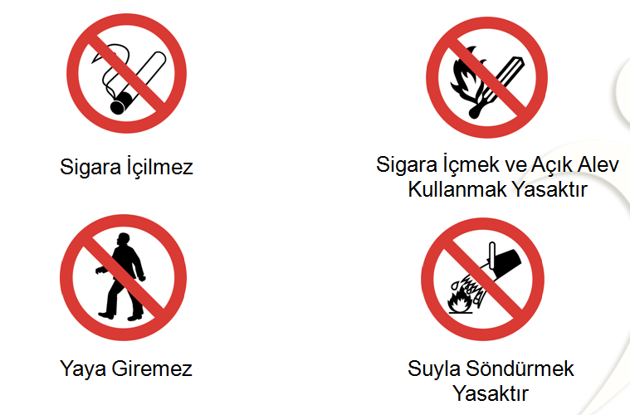
Yasaklayıcı İşaretler -2

Slide 46
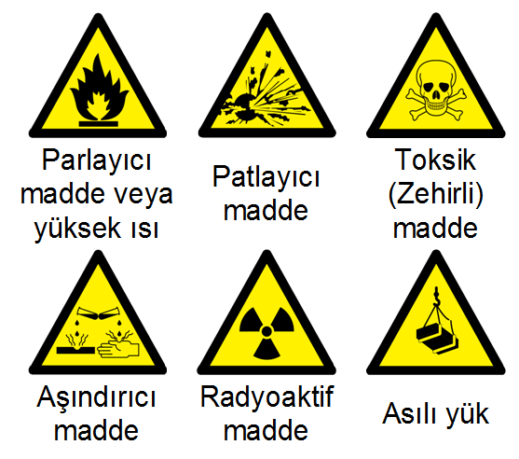
Uyarı İşaretleri

Slide 47
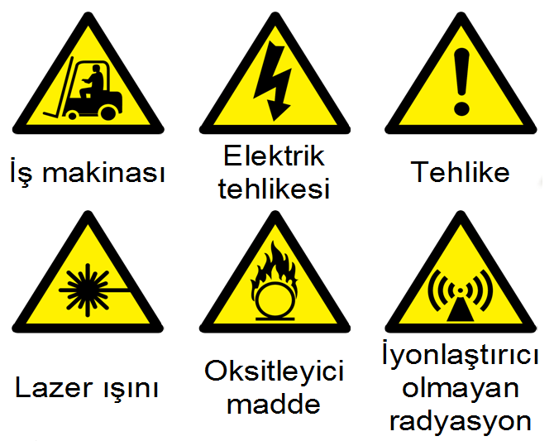
Uyarı İşaretleri -3

Slide 48
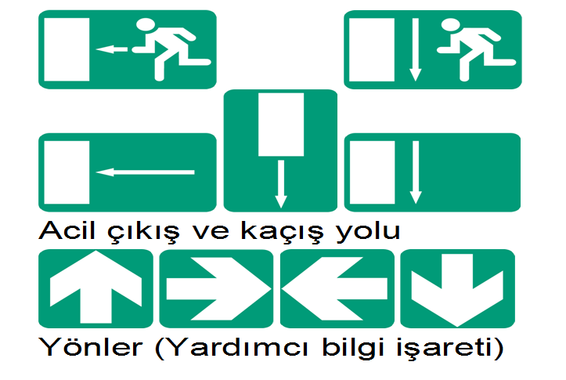
Acil Çıkış ve İlk Yardım İşaretleri

Slide 49
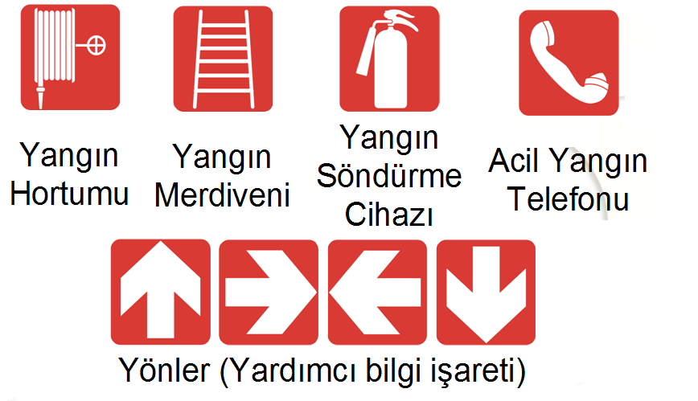
Yangınla Mücadele İşaretleri

Slide 50
Yanma Üçgeni
Yanma olayının meydana gelebilmesi için üç şartın bir arada olması gerekmektedir:
Yanıcı Madde (Yakıt),
Yakıcı Madde (Oksijen) ve
Tutuşturma (Ateşleme Kaynağı)
Isı
Oksijen
Yanıcı madde

Slide 51
Yangınların Çıkış Sebepleri
Korunma önlemlerinin alınmaması,
Bilgisizlik,
İhmal,
Kazalar,
Sabotaj,
Sıçrama,
Doğa olaylarıdır.

Slide 52
Yangın Sınıfları
C Sınıfı Gaz Yangınları
D Sınıfı Hafif Metal Yangınları
A Sınıfı Katı Madde Yangınları
B Sınıfı Sıvı Madde Yangınları

Slide 53
Evinizde, İşyerinizde
Gaz Kokusu Duyduğunuzda
Paniğe kapılmamalı, vana kapatılmalı, gaz akışı kesilmeli,
Elektrik düğmelerine dokunulmamalı,
Kibrit , çakmak, telefon vb. kullanılmamalı,
Statik elektriğe dikkat edilmeli,
Bulunulan ortam havalandırılmalıdır.

Slide 54
Dikkat Edilecek Hususlar
LPG (mutfak tüpü) türü gazlar havadan ağır olduğu için aşağıya doğru birikirler. Süpürme aşağıdan yapılmalıdır.
Doğalgaz ise havadan hafif olduğu için yukarıya doğru birikir. Süpürme yukarıdan yapılmalıdır.

Slide 55
Elektrik Yangını
Trafo, pano, jeneratör ve elektronik devreler vb. gibi yerlerde çıkan yangınlardır.
En iyi söndürme maddesi halojen gazıdır, kuru kimyevi tozlu ve C0_{²} li yangın söndürücüler kullanılır.
Su ve köpüklü yangın söndürücü cihazlar kullanılmaz.

Slide 56
Yangın Anında Yapılacaklar -1
Sakin olunmalı,
Bulunulan yerde yangın ihbar düğmesi varsa ona basılmalı,
Mümkünse yangın cinsi (Bina, benzin, araç vb.) bildirilmeli,
İtfaiyeye telefon edilmeli (110) ve kurum amirine haber verilmeli,
Olayın adresi en kısa ve doğru şekilde bildirilmeli,

Slide 57
Yangın Anında Yapılacaklar -2
Yangın çevredekilere duyurulmalı,
İtfaiye gelinceye kadar yangını söndürmek için elde mevcut imkanlardan yararlanılmalı,
Görevlilerden başkasının yangın sahasına girmesi engellenmelidir.
Yangının yayılmasını önlemek için kapı ve pencereler kapatılmalı,
Bunları yapılırken kişi ve başkaları tehlikeye atılmamalı,

Slide 58
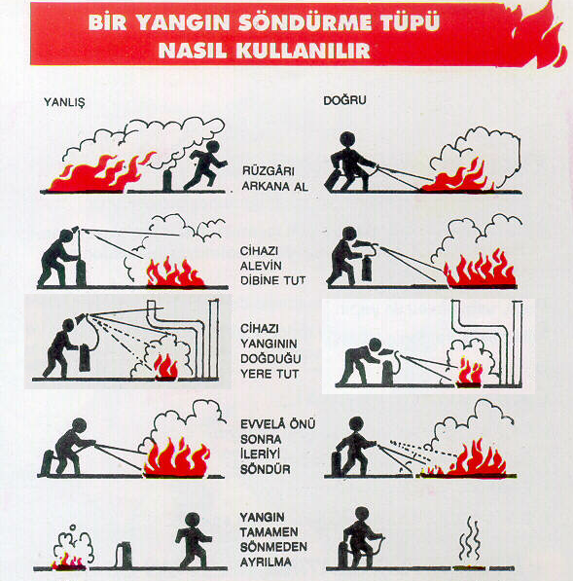

Slide 59
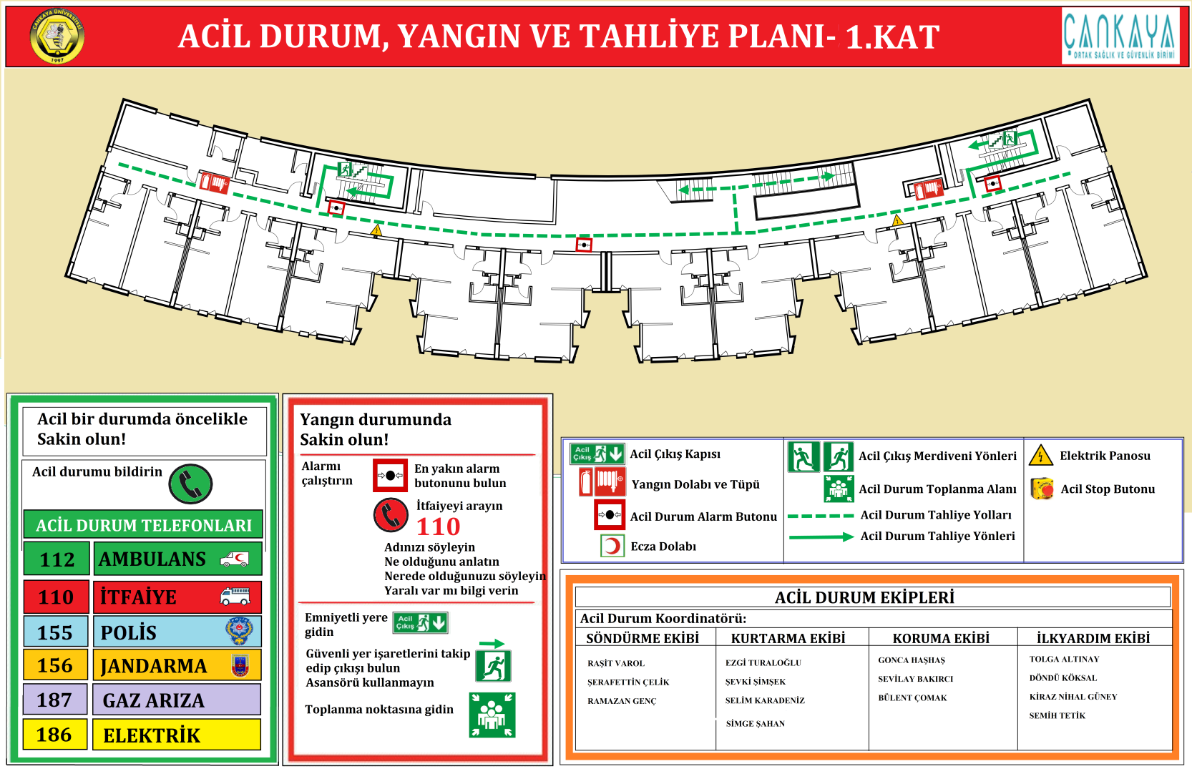
TAHLİYE

Slide 60
Neden
Tehlikeli Davranışlarda Bulunurlar ?
Tehlikeli değildi.
Kolayıma geldi.
Bana bir şey olmaz!
Kimse “dikkatli ol” demedi!
Güvenli görünüyordu!
Acelem vardı.
Böyle olacağı aklıma gelmemişti!
Şimdiye kadar hep böyle yaptık!
Notes:
60

